Slide 1
IROS 2026
Beyond Episodic Evaluation: Memory Architectural Bottlenecks in Sequential Embodied Question Answering
Zikui Cai^{1,*,†}, Kaushal Janga^{1,*}, Tan Dat Dao^{1,*}, Seungjae Lee^{1,*}, Shivin Dass², Mingyo Seo², Kaiyu Yue¹, Mintong Kang³, Nandhu Pillai¹, Monte Hoover¹, Aadi Palnitkar¹, Ruchit Rawal¹, Ruijie Zheng¹, Bo Li³, Yuke Zhu², Roberto Martín-Martín², Tom Goldstein¹, Furong Huang¹
¹ University of Maryland, College Park
² The University of Texas at Austin
³ University of Illinois Urbana-Champaign
https://github.com/jangablox/sequential-eqa

Slide 2
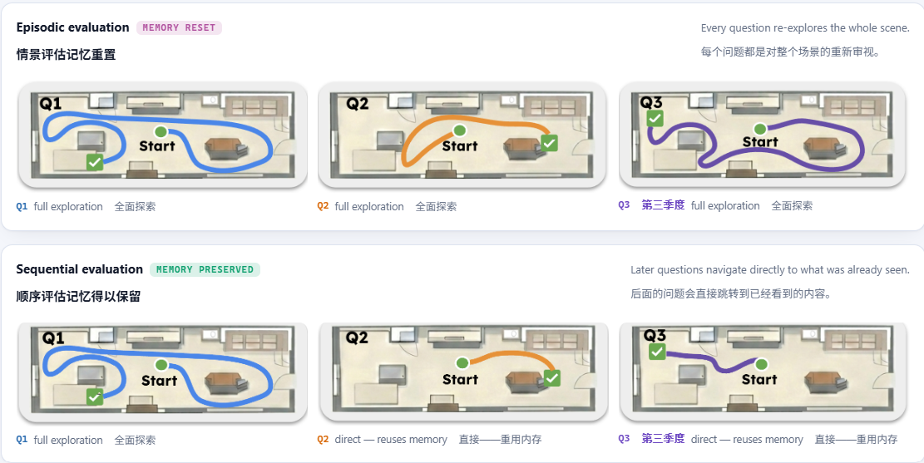
01
背景
EQA任务要求智能体在未完整观测的三维场景中自主移动、采集视觉证据，再回答关于该场景的自然语言问题
与普通EQA不同，本任务在同一场景内连续提出多个问题，跨问题完整保留智能体的内部记忆(地图、检索库、隐状态)，模型、环境和起始点都不修改。
Sequential-EQA
序列化具身问答

Slide 3
01
背景
EQA任务要求智能体在未完整观测的三维场景中自主移动、采集视觉证据，再回答关于该场景的自然语言问题
与普通EQA不同，本任务在同一场景内连续提出多个问题，跨问题完整保留智能体的内部记忆(地图、检索库、隐状态)，模型和环境都不修改。
Sequential-EQA
序列化具身问答评测
1. EQA停留在回合制。传统 EQA benchmark 往往把每一个问题当作独立任务，即使多个任务在同一场景中也会刷新记忆重新开始，这和现实世界的机器人运行方式存在根本矛盾。
3. 保存了 Memory不代表保存了有价值的知识。现有方法可能仅保留探索地图、零散视觉记录或短期隐状态，缺乏统一的空间语义组织，导致历史信息难以有效检索和复用。
2. 现有评测无法衡量 Memory 的跨任务复用能力。现有具身智能体即使能够在单次任务中构建和使用 Memory，也不代表它能够在连续执行多个任务时真正积累知识。
4. Memory 可能提高效率，但不提高准确率。保留历史信息可能减少重复探索，但 Agent 也可能过度依赖不完整的记忆、提前停止探索，无法获取正确答案所需的证据。

Slide 4
01
贡献
1. 提出 Sequential-EQA 评测协议，实现 Memory 跨任务复用能力的系统性评估。
将同一场景中的多个问题组织为连续任务，在保持环境、问题和模型参数不变的条件下，通过跨任务记忆继承，评估 Agent 的长期知识复用能力。
2.系统揭示现有 Memory 架构的跨任务知识积累瓶颈。
对比四种不同的记忆架构，发现简单保留历史状态无法保证知识积累，强调结构化、空间锚定的视觉语义记忆对跨任务复用的重要性。
3. 验证结构化 3D Memory 能够同时提升回答准确率与导航效率。
实验表明，3D-Mem 在 Sequential-EQA 中实现 33.3 个百分点的准确率提升和 53.3% 的导航路径缩减，并通过真实机器人实验进一步验证结论。

Slide 5
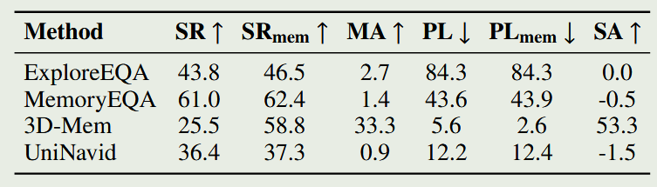
02
方法
没有提出自己的方法，而是对现有方法进行改进，
并通过实验得出针对序列化EQA任务，什么样的记忆结构才是最有效的
1. 新数据集的构建
同一场景下的所有问题作为一个任务
2. 新测评指标的构建
对同一数据集，同时跑未修改方法和已修改方法，得到二者的成功率和路径效率
MA（记忆优势） = 有记忆成功率 − 无记忆准确率 → 更准了吗
SA（步数优势） = (原路径 − 有记忆路径) ÷ 原路径 → 更省了吗
把标准回合制测试中耦合在一起的两个效应拆开了，记忆是否帮助智能体答得更好（用 MA 衡量），以及是否帮助它走得更少（用 SA 衡量）

Slide 6
02
方法
没有提出自己的方法，而是对现有方法进行改进，
并通过实验得出针对序列化EQA任务，什么样的记忆结构才是最有效的
1. 新数据集的构建
同一场景下的所有问题
2. 新测评指标的构建
对同一数据集，同时跑未修改方法和已修改方法，得到二者的成功率和路径效率
MA（记忆优势） = 有记忆成功率 − 无记忆准确率 → 更准了吗
SA（步数优势） = (原路径 − 有记忆路径) ÷ 原路径 → 更省了吗
3. 方法修改准则
① 权重冻结 一个参数都不训练，也不做任何在线适配
② 查询更新 只换问题，并重新初始化目标规划器
③状态继承 记忆原样传下去，不截断、不摘要、不压缩

Slide 7
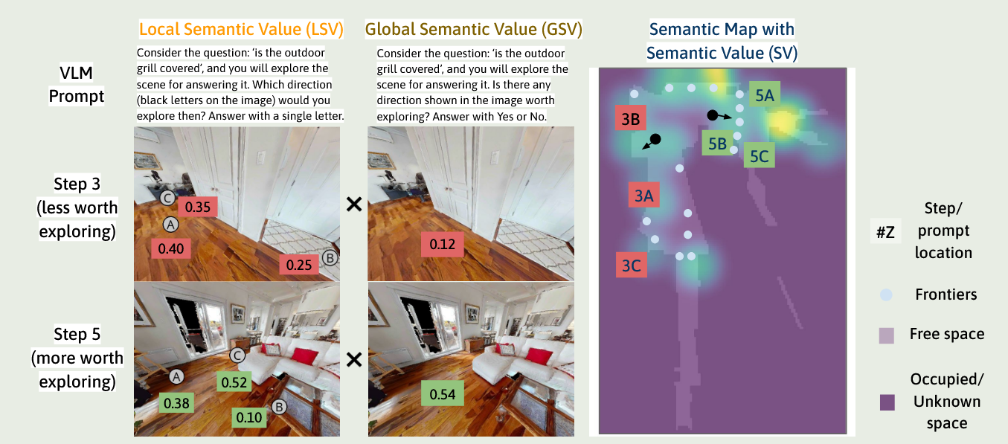
02
方法
四种记忆存储结构，哪种更好？
1. ExploreEQA
2D占用地图，记录可通行区域和边界点位置
存储： 2D Occupancy Map + Frontier Scores
检索： VLM 根据问题和当前RGB图像，对每个frontier进行打分排序
局限：知道探索过哪里，却没有保存对应的视觉语义证据。

Slide 8
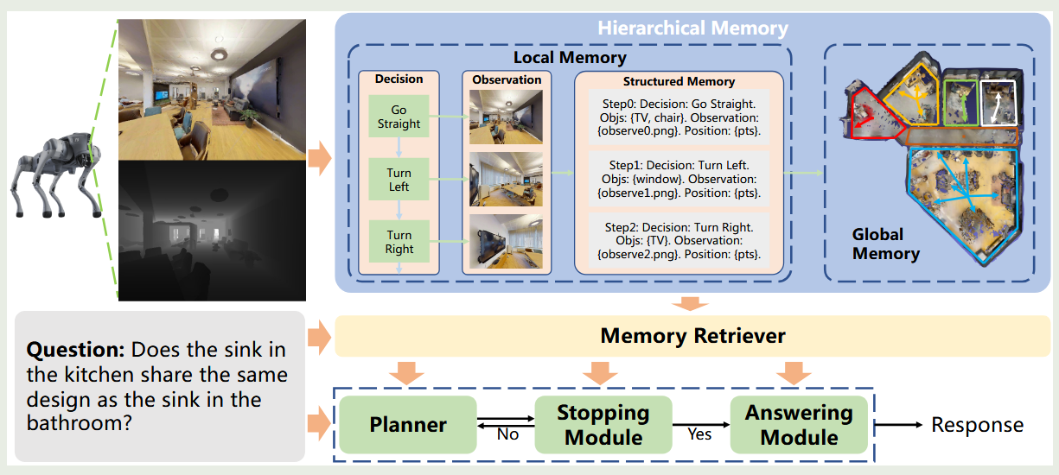
02
方法
2. MemoryEQA
情景语义库，记录每一步看到的RGB帧和对应的描述
存储： RGB + Pose + Description + Embedding
检索： 特征相似度匹配top-k检索
局限：虽然保存了丰富的视觉语义信息，但不同观察以独立事件形式存储，缺乏统一的全局空间融合，跨任务检索容易受到无关历史信息干扰。

Slide 9
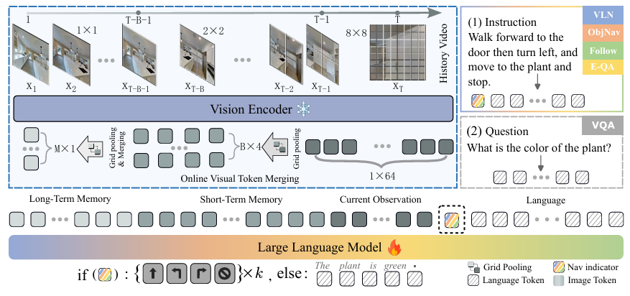
02
方法
3. Uni-NaVid（2025RSS, Peking University）
端到端VLA
存储： 无，只隐性的视觉token
检索： 无，端到端VLA
局限：记忆里全是视觉 token，没有任何坐标。它记住的是“我大概见过这样的画面”，不是“那个东西在 (x, y)，离我 3 米”
没有可查询的记忆接口，长时记忆无法维护

Slide 10
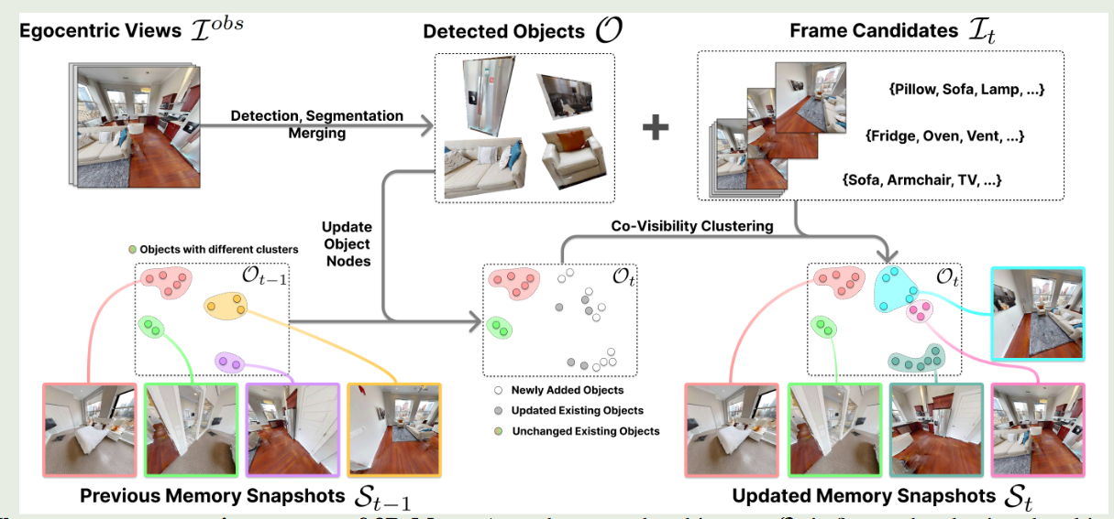
02
方法
4. 3D-Mem
3d点云构建物体
存储： RGB图片，以及图片中包含哪些物体，且每张图片尽可能地拍到最多的物体
检索： 找和问题最相关的物体，然后看这个物体出现在哪些图片中
优势：给出一个终身的，目标无关的场景记忆构建方式

Slide 11
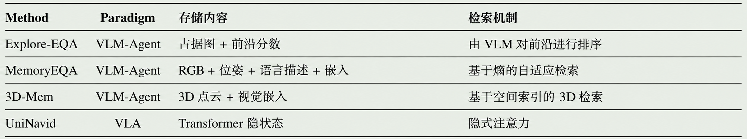
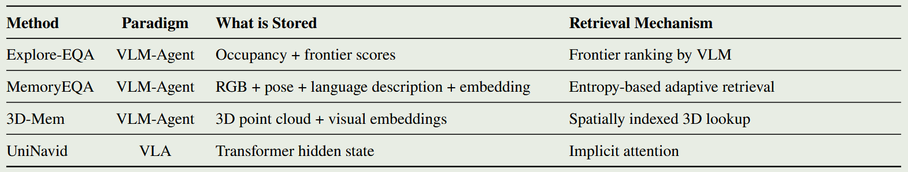
02
实验

Slide 12
序列评测的关键结论
持久 ≠ 累积。 仅仅在连续查询之间保留状态，并不保证能成功地完成环境知识的累积。
空间接地至关重要。 只有空间接地的记忆，才能持续地把累积的观测转化为答案准确率与导航效率的同时提升。
成功率会因“早停”而降低。 更短的导航路径并不意味着更好的推理；无结构的记忆会使智能体偏向于在熟悉的区域提前停止，而没有找到正确的证据。
结构化记忆支持跨查询累积。 把观测按几何结构组织起来，能使智能体的表征在后续查询中变得指数级更有用。

Slide 13
ICLR 2026
OmniNav: A Unified Framework for Prospective Exploration
and Visual-Language Navigation
Xinda Xue^{1,2∗} Junjun Hu^{1∗†} Minghua Luo^{1∗} Shichao Xie ¹ Jintao Chen^{1,2}
Zixun Xie² Kuichen Quan¹ Wei Guo¹ Mu Xu¹ Zedong Chu¹
¹ Amap, Alibaba Group
² Peking University
https://github.com/amap-cvlab/OmniNav/

Slide 14
01
背景
Instruct-goal
给一句自然语言指令，如 "Go down the stairs turn left… Wait near the sink."
判断Agent走过的轨迹和GT的重叠程度以及最后的位置
指令导航
Object-goal
给一个类别名，如 "Search for an instance of dishwasher"
看Agent最后能否找到这个物体
物体导航，开放词汇
Point-goal
给一组 2D 坐标 + 朝向
最终agent能否抵达正确位置和方向
点导航
Frontier-based Exploration
给一句自然语言指令，如 "Go down the stairs turn left… Wait near the sink."
判断Agent走过的轨迹和GT的重叠程度以及最后的位置
自主前沿决策探索

Slide 15
01
背景
Instruct-goal
Object-goal
Point-goal
指令导航
物体导航，开放词汇
点导航
1. 三种任务范式割裂，模型各自定制。任务之间本该互相增强（指令理解帮物体识别、物体识别帮探索），但定制化把它们隔开了。
3. 前沿选择长期靠几何启发式，没有语义。维护物体实例记忆/3D 点云物体记忆 + 前沿探索，代价是需要 3D 语义分割与点云，部署复杂。而纯几何探索虽然快但是上限低，而且长程任务会陷入循环
2. 实时性、部署复杂度、长程推理三者不可兼得。Uni-NaVid用离散动作建模牺牲精度与灵活性；MTU3D的LLM 需要提前构建 3D 物体坐标，部署困难；VLA一类方法LLM 调用频率过高而且上下文管理困难
4. 瓶颈不在策略学习，而在通用理解。尝试将通用数据集和grounding数据集混入导航训练，就能完成多个任务的泛化性。

Slide 16

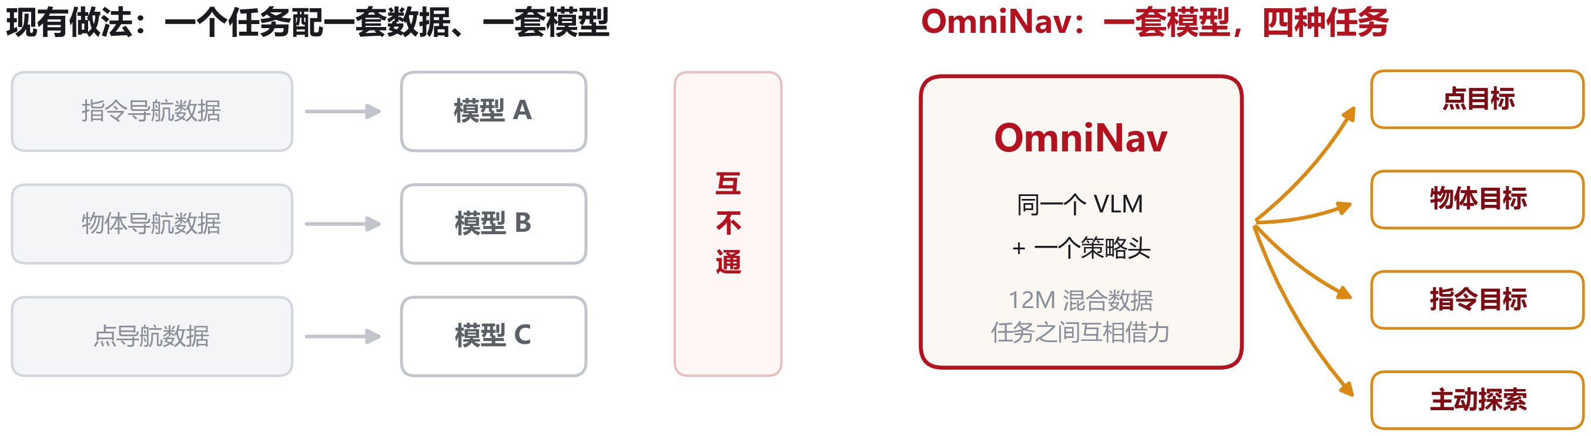
01
背景
1. 一个模型打通四个任务
2. 用同一个模型进行快慢协同提高目标导航任务效果
3. 证明加入通用视觉语言数据混训有效
02
Notes:
先给三个数字，让大家有锚点：R2R-CE 69.5%（指令导航，未见场景，只开快系统、只用单 RGB）；HM3D-OVON 59.2%（物体导航，长时序，比最强基线高 18.4 个百分点）；5 Hz 闭环（真机在云端 3090 上 >5Hz，三种任务零样本）。
中间那句是全文主张：把“直觉反应”和“深度思考”拆成两个系统，再用 12M 混合数据喂饱。
提醒自己：4.4 / 18.4 都是“个百分点”，别念成“百分之”。

Slide 17
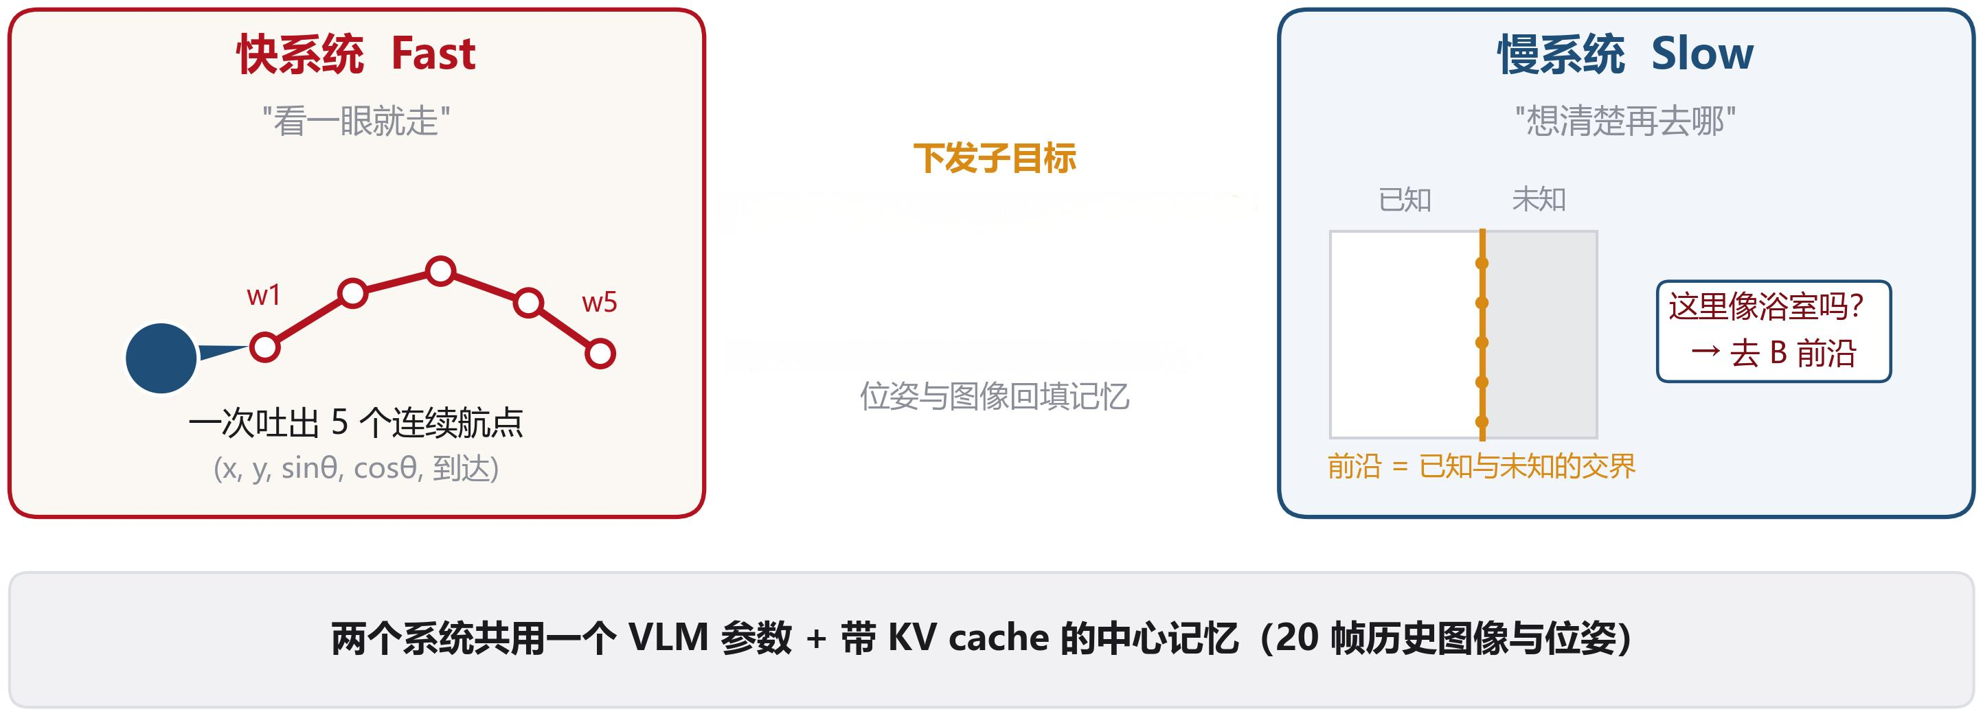
02
方法
核心思想：像人一样，分“直觉”和“深思”两套系统
灵感来自双系统理论，VLA 领域已有 π0.5 等类似设计
(坐标）
慢系统决定“去哪”，快系统负责“怎么走准慢系统给的坐标”；两者共用同一个 VLM 和同一份中心记忆。
06
Notes:
核心思想借的是双系统理论：快系统“看一眼就走”，管短视距；慢系统“想清楚再去哪”，管长时记忆和前沿选择。两者共用同一个 VLM 参数（这是 Fig.1 图例里明写的，容易被追问）和同一份中心记忆。

Slide 18
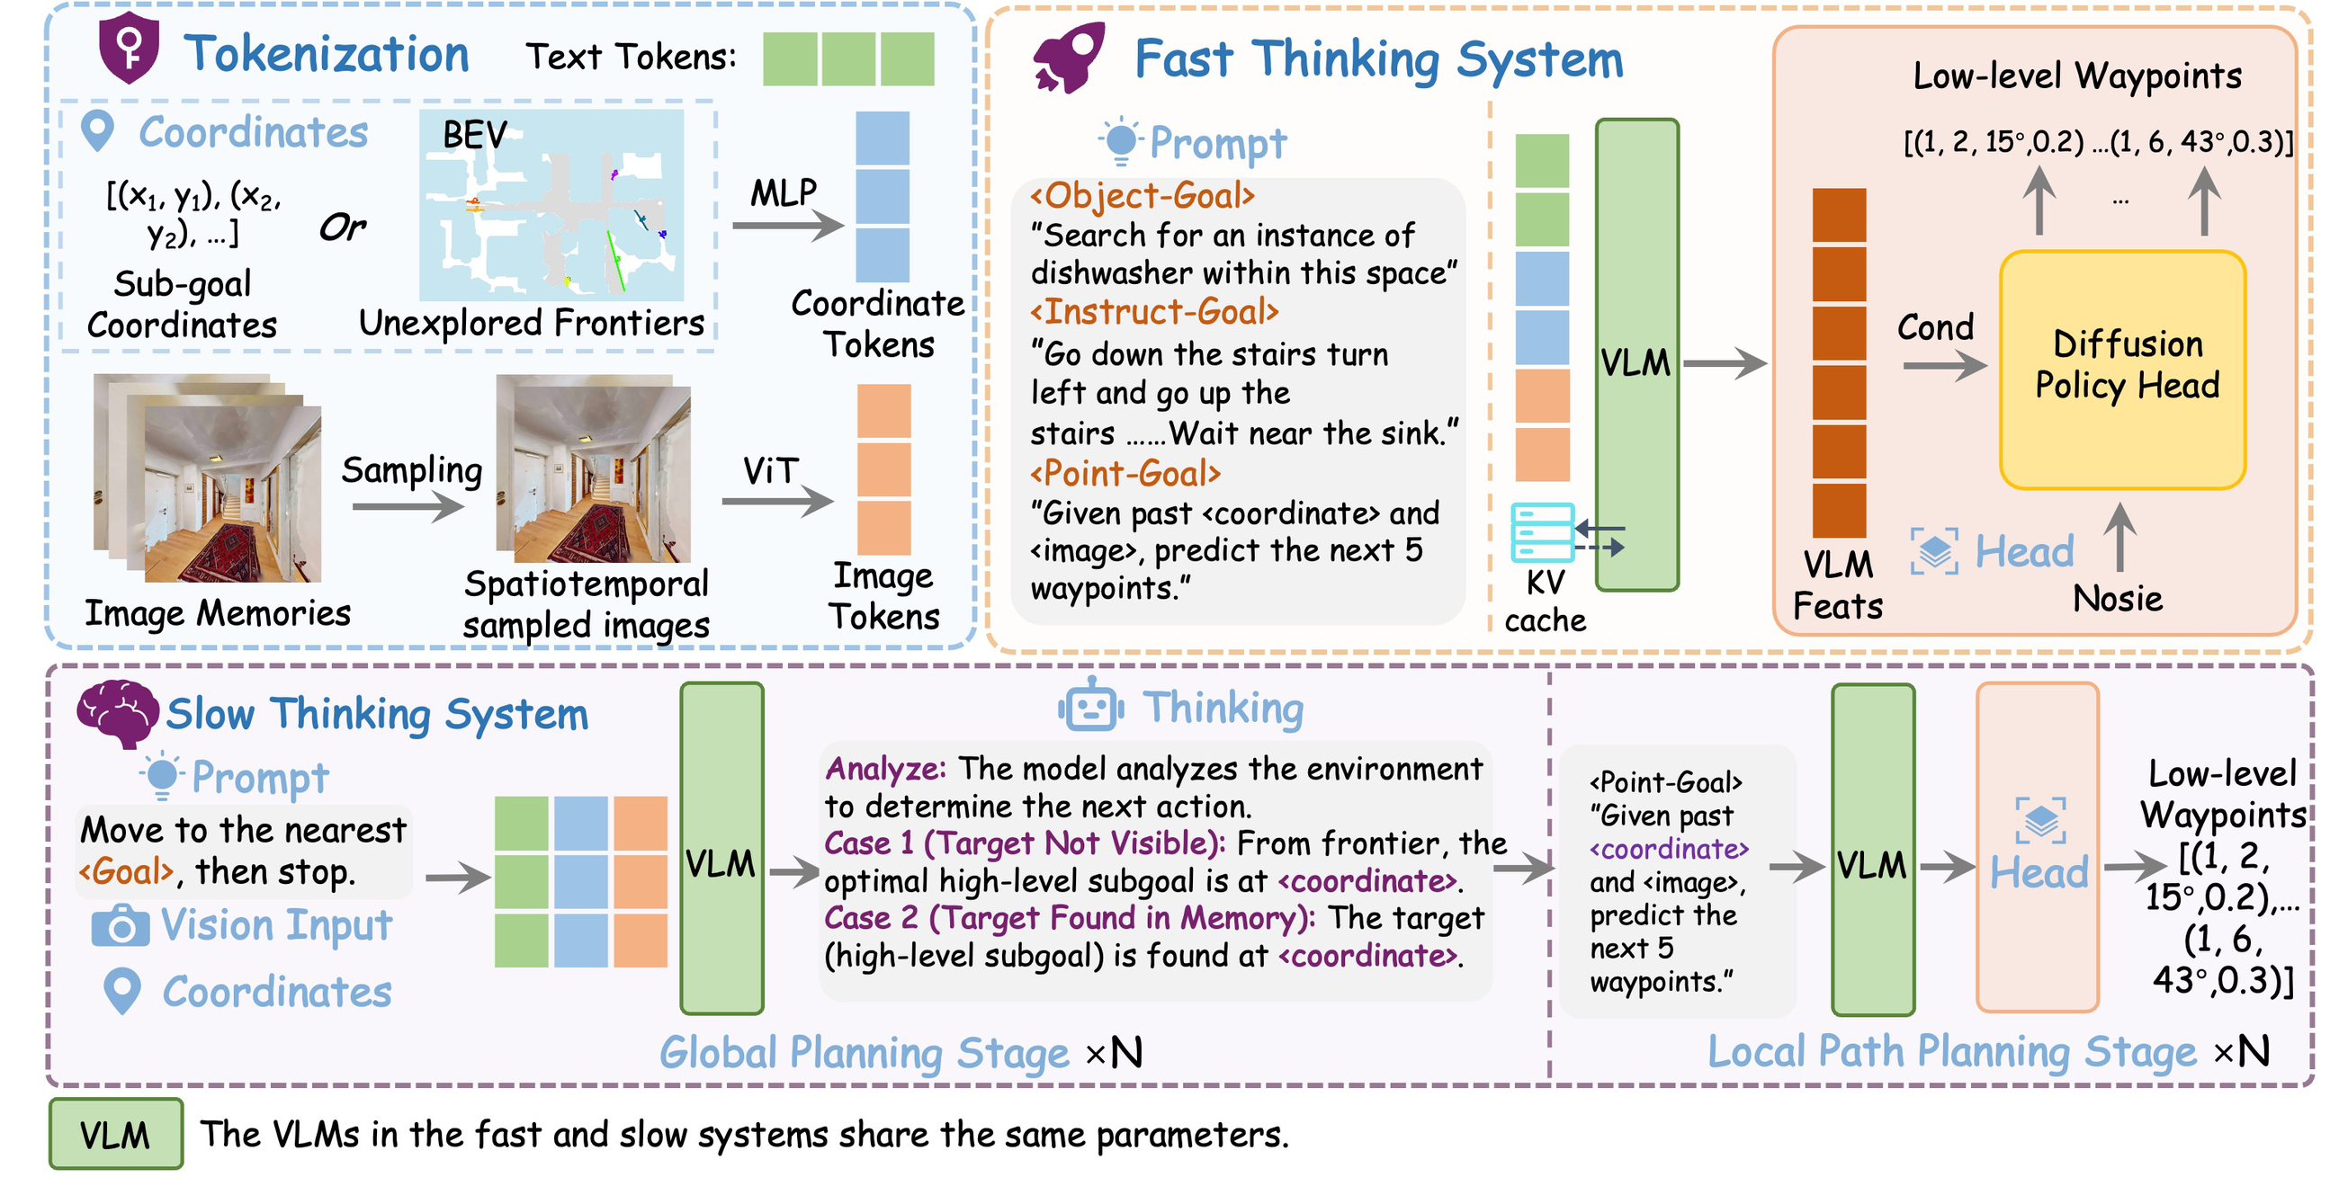
02
方法
总体架构：三种模态统一后，慢系统调用一次然后快系统调用N次
①
Tokenization
语言 / 坐标 / 图像都变成 token
②
Slow Thinking
VLM + CoT → 坐标→快系统
③
Fast Thinking
VLM 特征 → 扩散策略头 → 5 个航点
④
Head
flow-matching，一次出整段短轨迹
一条架构，四种任务只是 prompt 不同 —— 这是它敢叫“unified”的底气。
07
Notes:
这张图信息量大，我按四个框讲：① tokenization 把语言、坐标、图像都变成 token；② 快系统 VLM 特征 + 扩散策略头出 5 个航点；③ 慢系统 VLM + CoT 选子目标/前沿；④ Head 是 flow-matching。结论：四种任务只是 prompt 不同。
如果被问“为什么慢系统也要 VLM”，答：共用参数，慢系统做的是语义 + 几何推理，不是另一个模型。

Slide 19
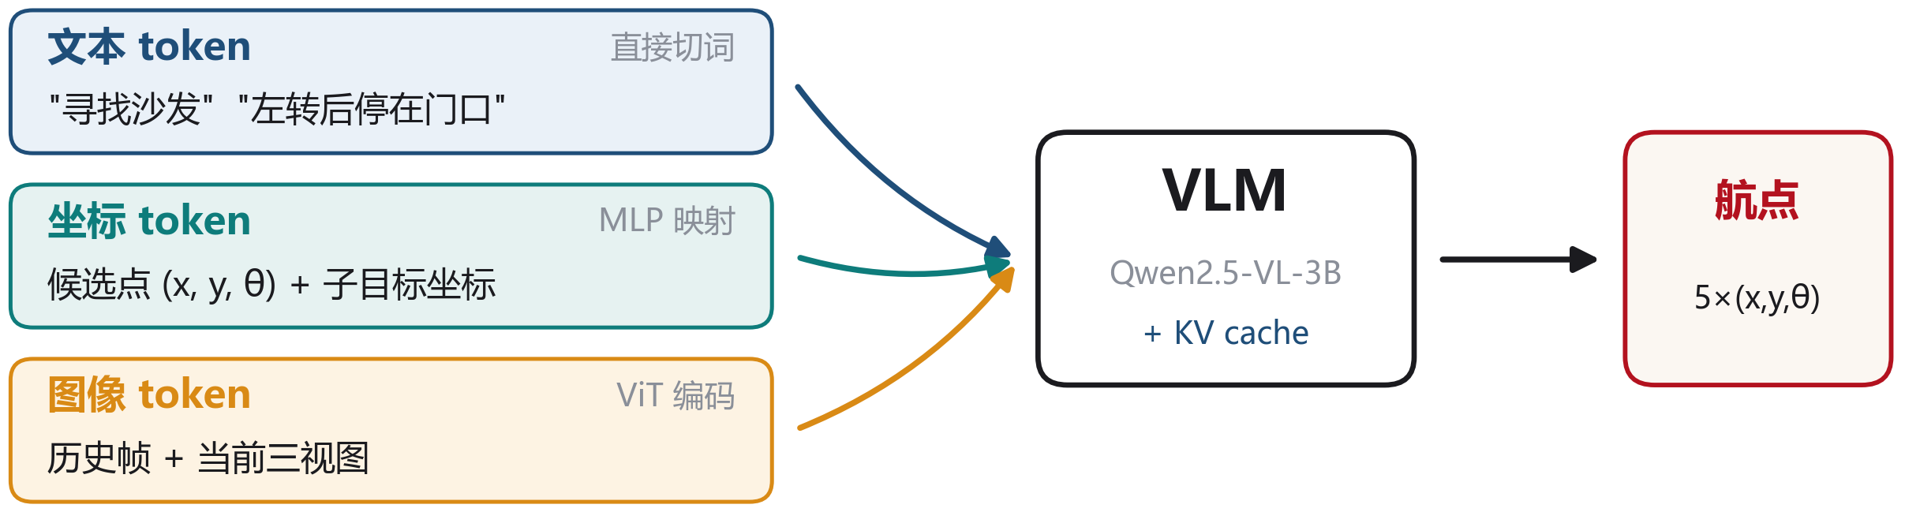
02
方法
关键设计 ①：把语言、坐标、图像塞进同一条 token 序列
难点在于“坐标”这种连续量怎么进 LLM —— 他们给基座加了一个坐标模态
文本：任务描述 / 物体类别 / 点目标指令
坐标：候选区域 2D 点 + 朝向角，经 MLP 映射
图像：历史帧环缓冲 + 当前三视图，经 ViT 编码
<Instruct-Goal> Go down the stairs turn left and go up the stairs …… Wait near the sink.
<Object-Goal> Find a bed in your immediate surroundings and stop when you see one.
<Point-Goal> Given past <coordinate> and <image>, predict the next 5 waypoints.
四种任务共用一个接口，训练数据也就能混在一起 —— 这是“互相借力”的前提。
基座：Qwen2.5-VL-3B-Instruct，在此基础上扩展坐标模态；推理时维护 KV cache 以降低延迟。
08
Notes:
关键设计一：统一输入。文本直接切词；坐标（候选点、子目标）经 MLP 变成向量，这是他们在 Qwen2.5-VL-3B 上额外扩出来的“坐标模态”；图像经 ViT 编码。推理时维护 KV cache 降延迟。

Slide 20
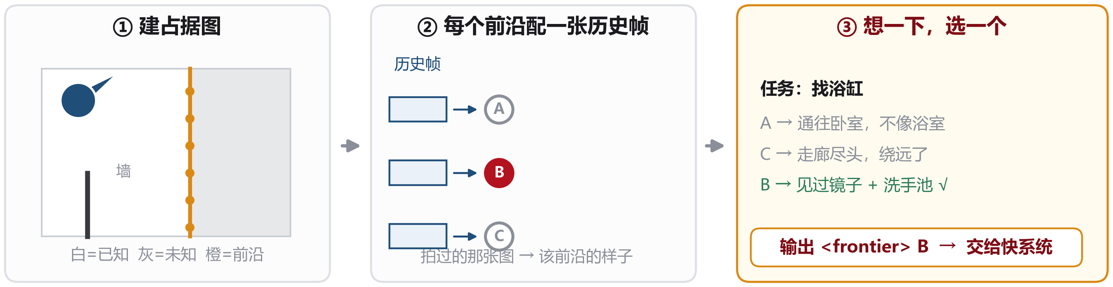
02
方法
关键设计 ②：慢系统怎么决定“下一步去哪”
不是随机逛，而是“建图 → 找前沿 → 给前沿配证据 → 用 CoT 挑一个”
未发现目标时：
关键：每个“前沿”都用一张历史图像当证据，让 VLM 能“看着图做判断”。输出的是前沿点ABCD
11
Notes:
关键设计四：慢系统怎么选下一步。① 用 3D 占据图分出已知/未知，交界就是前沿；② 每个前沿都用“当前位置附近”拍过的一张历史图当证据（不是全历史）；③ VLM 用 CoT 比较几个前沿，选一个输出坐标，交给快系统。这就是“看着图做判断”。

Slide 21
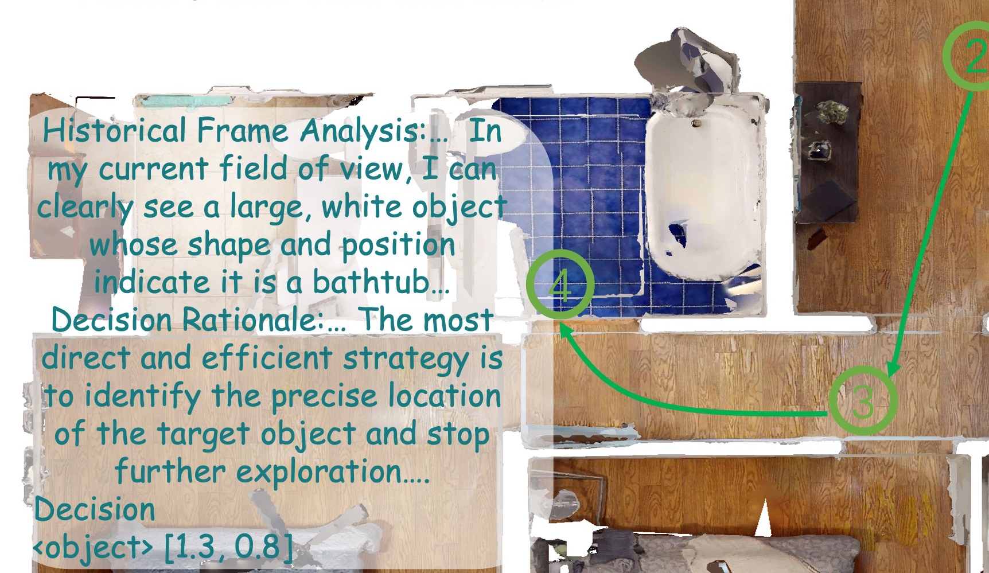
02
方法
一次真实的“找浴缸”思考过程
四个决策节点走完一圈，最后在第 4 步看到浴缸、直接给出物体坐标
发现目标时（或目标在记忆中）：
在④时慢系统的COT+输出
看到什么
Historical Frame Analysis：视野里有个大白物体，形状与位置表明是浴缸
怎么推理
Decision Rationale：最直接的策略是精确定位目标、停止继续探索
输出什么
Decision <object> [1.3, 0.8]
直接给物体坐标，交给快系统靠近(坐标系为二维占据地图)
CoT 的作用不只是“好看”：它让子目标的选择过程可检查、可自纠。
12
Notes:
这是论文 Fig.2 原图，找浴缸任务：4 个决策节点走完一圈，第 4 步看到浴缸，直接输出 <object> [1.3, 0.8]。
注意：Fig.2 用的字段名是 Historical Frame Analysis / Decision Rationale / Decision，和 Fig.1 里的 Analyze / Case 1 / Case 2 是两种写法，别混着念。

Slide 22
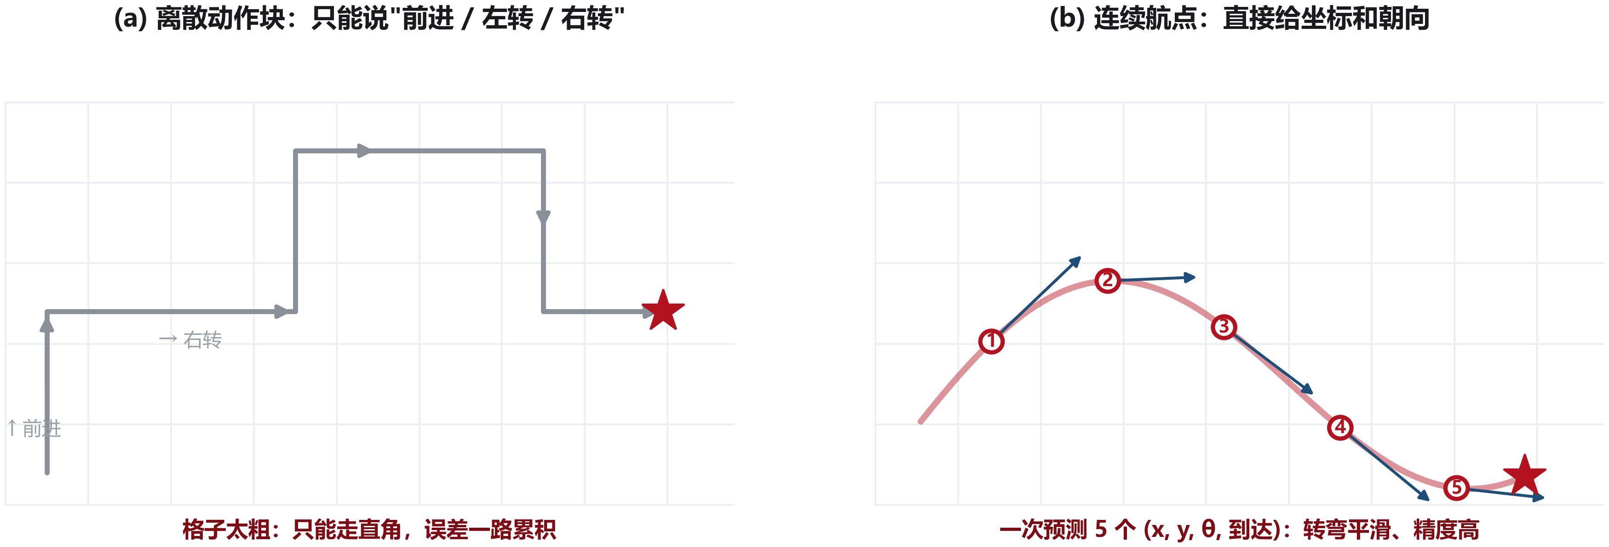
02
方法
关键设计 ③：快系统直接预测五个连续航点
快系统的存在意义：作为一种带语义的路径规划算法存在，能顺利抵达坐标点位置
一次给出 H=5 个 (x, y, sinθ, cosθ, 到达标志)：转弯平滑、不累积离散误差。
中途点为0，到达点为1
量化：OVON Val-Unseen 上，动作块 → 连续航点使成功率 35.3 → 43.5（+8.2 个百分点，见消融页）。
09
Notes:
关键设计二：连续航点。左边是传统做法——只说前进/左转/右转，格子太粗，拐角走不直、误差一路累积；右边直接回归坐标和朝向，一次给 5 个 (x, y, sinθ, cosθ, 到达标志)，转弯平滑。这一项在 OVON 上就值 +8.2 个百分点。

Slide 23
02
方法
关键设计 ③：快系统直接预测五个连续航点
快系统的存在意义：作为一种带语义的路径规划算法存在，能顺利抵达坐标点位置
KV cache是存储每一步保存的图像和位姿，容量固定为20，第21张出现时覆盖第1张
Diffusion Policy Head负责将VLM输出的“噪声”逐步转化为5个航点
09
Notes:
关键设计二：连续航点。左边是传统做法——只说前进/左转/右转，格子太粗，拐角走不直、误差一路累积；右边直接回归坐标和朝向，一次给 5 个 (x, y, sinθ, cosθ, 到达标志)，转弯平滑。这一项在 OVON 上就值 +8.2 个百分点。

Slide 24
02
方法
①
Tokenization
语言 / 坐标 / 图像都变成 token
②
Slow Thinking
VLM + CoT → 坐标→快系统
③
Fast Thinking
VLM 特征 → 扩散策略头 → 5 个航点
④
Head
flow-matching，一次出整段短轨迹
只用快系统在目标导航任务的效果不佳，所以才引进了慢系统
代码只开源了快系统部分

Slide 25
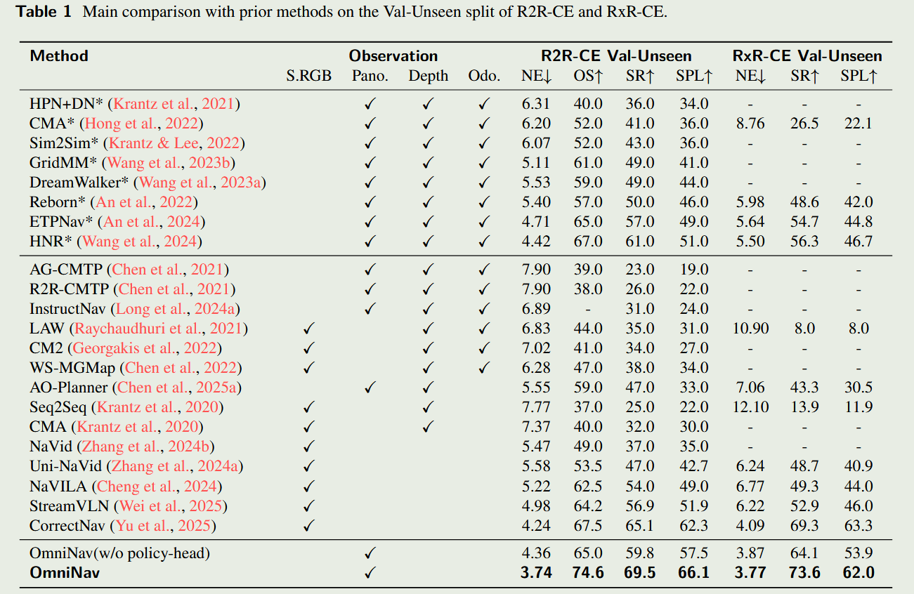
03
实验
R2R-CE数据集
RxR-CE数据集
均为指令导航数据集
只测了纯快系统的效果

Slide 26
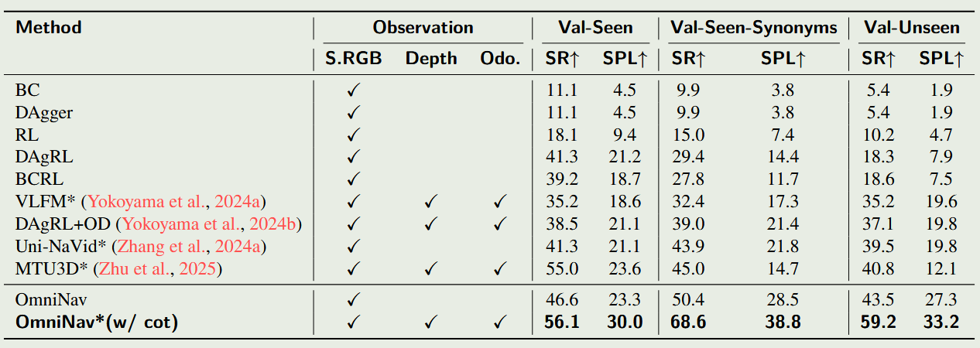
03
实验
在HM3D-OVON数据集(目标导航数据集)上的实验
纯快系统
加上慢系统

Slide 27
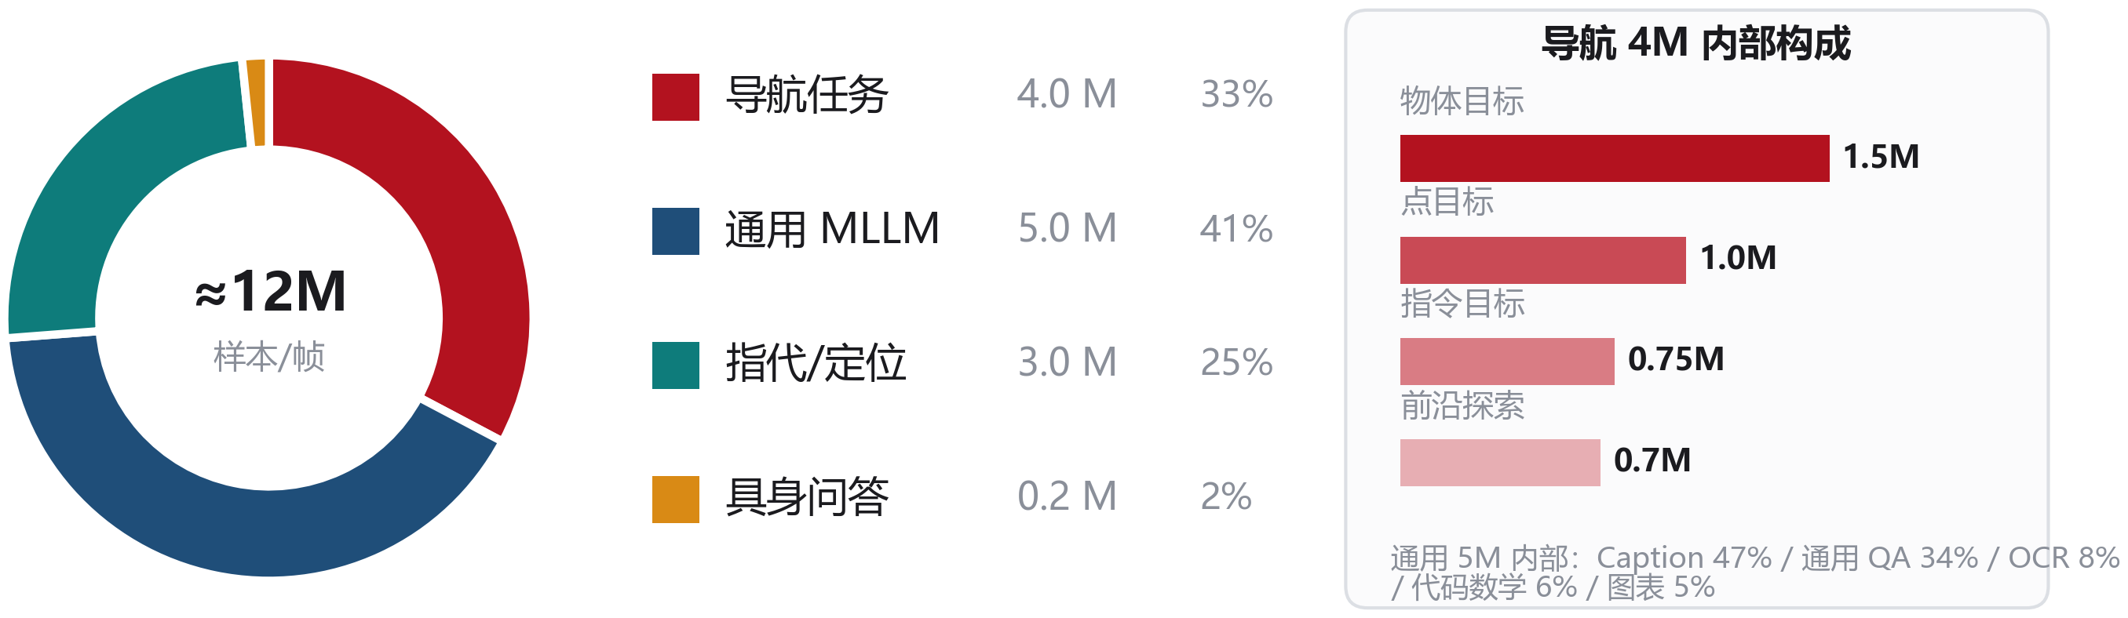
03
数据集构建
数据配方：12M 样本里，导航只占三分之一
他们发现“导航范式好学、通用能力难”，于是把通用多模态数据也一起训
剩下三分之二是通用 MLLM 与指代/定位数据 —— 这是后面“泛化”和“开放词表”的来源。
数字唯一出处为论文 Fig.3 图内标注：Navigation 4M 是取整（组件合计 3.95M），四类合计约 12.2M；内部比例只对 General MLLM 一类给出。
13
Notes:
数据配方：总共约 12M。导航任务 4M（物体 1.5M、点 1M、指令 0.75M、前沿探索 0.7M）、通用 MLLM 5M、指代/定位 3M、具身问答 0.2M。
口径：4M 是取整，四类合计 12.2M；比例只对通用 MLLM 那一类给了。

Slide 28
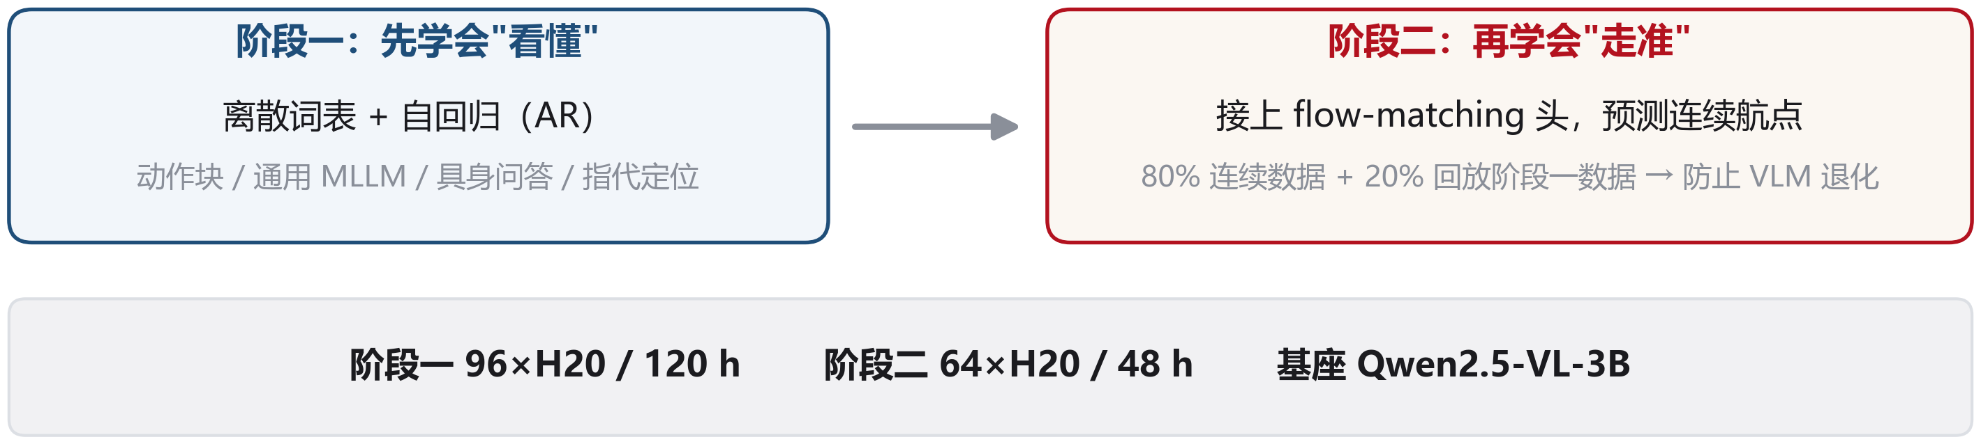
训练：两阶段，先对齐语义，再学连续控制
直接上连续控制会把底层的语言-视觉能力“练坏”，所以要做数据回放
阶段二混入 20% 阶段一的离散数据回放 —— 这是“不把脑子练坏”的关键工程细节。
成本：阶段一 96×H20 / 120 h；阶段二 64×H20 / 48 h，用更低学习率。论文未给总 GPU·小时，勿自行换算。
15
Notes:
两阶段训练：阶段一用离散词表 + 自回归，先把语言-视觉和动作对齐；阶段二接 flow-matching 头学连续航点，同时混入 20% 阶段一的离散数据回放，防止底层 VLM 被练坏。成本：阶段一 96×H20/120h，阶段二 64×H20/48h（更低学习率）。

Slide 29
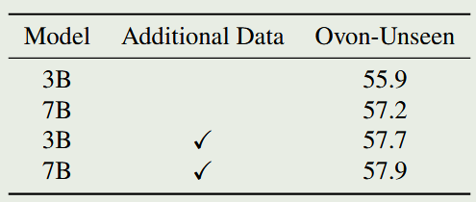
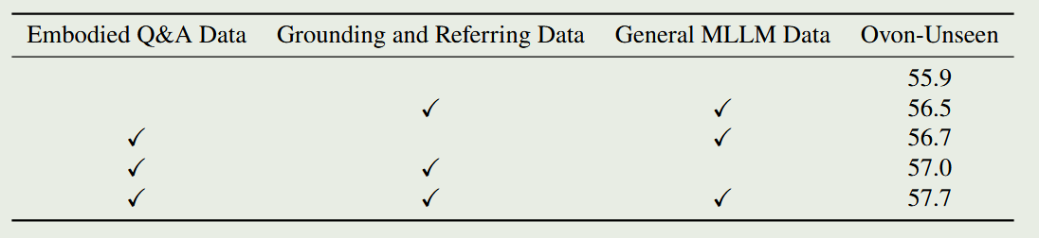
03
实验
一个反直觉判断：难点不在“会走”，在“看懂”
we find that the primary bottleneck lies not in navigation policy learning per se, but in robust understanding of general instructions and objects.
“多堆导航数据”不如“补通用理解与指代能力”。
—— 论文摘要 Abstract（p.1）
佐证 1
佐证 2
佐证 3
导航范式“很好学”
去掉通用数据就掉点
3B ≈ 7B
模型能较快学会怎么走；难的是通用能力
移除 QA / 指代数据后，小物体识别失败
加够数据后 57.7 vs 57.9
加入通用数据后3B效果约等于7B
加入各通用数据，效果逐渐变好
14
Notes:
这一页是全文最像“经验之谈”、也最该被追问的一句：瓶颈不在策略学习，而在通用指令与开放词表的理解。
我要主动说明证据等级——这是作者主张，只有数据消融（去掉 QA/指代就丢小物体）、规模消融（加了数据后 3B≈7B）和失败案例的间接佐证，论文没有做“策略 vs 理解”的直接对照实验。别把它说成“实验证明”。

Slide 30
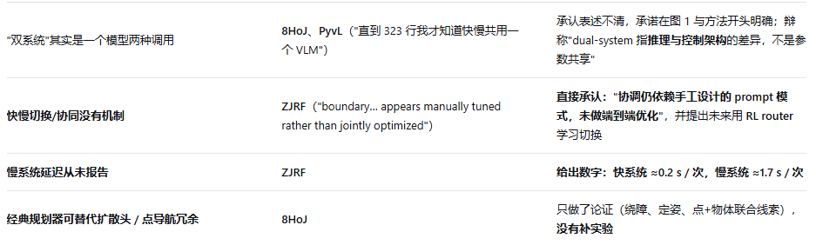
04
问题
1. 慢系统如何从K帧上下文图片中找到目标？
2. 论文没有做慢系统+一般的路径规划算法的实验
3. 感受不到论文的核心创新点，究竟是可以独立完成任务的快系统？还是快慢系统的相结合？没有看到二者相结合的必要性
4. 从没讲过快慢系统的切换问题，且没有说明慢系统的调用频率是多少
openreview：8、6、4、2

Slide 31
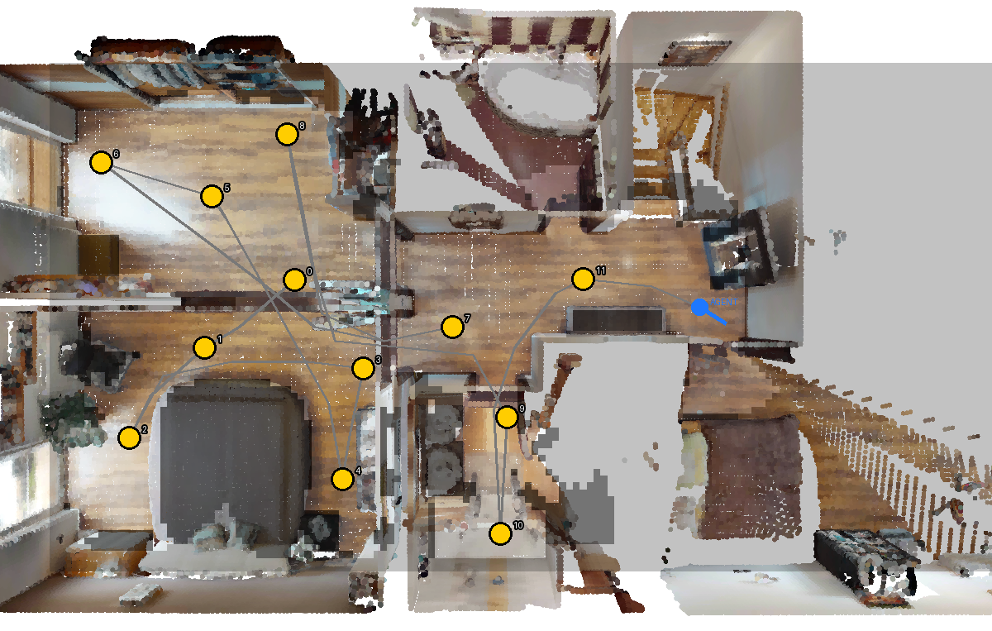
01
实验汇报
1. 构建点云和俯视图，VLM直接生成想去的地方的坐标(u,v)，对应到最近的可通行点，作为最终坐标点(a,b)
2. 每一步选择方向最接近(a,b)的前沿点前进，并在前进过程中，每隔1m获取前向照片
3. 记忆由前向照片和每到一个前沿点就拍三方向图组成，前向图片由qwen的视频问答，如果有目标就作为上下文，如果没有目标就总结经过了哪些地方，作为全局文本记忆存储
4. 每到一个前沿点就QA一次

Slide 32
01
实验汇报
HMEQA数据集 499个问题
方法／配置 | 模型 | 参数量 | 准确率（%）
小模型（开源 7B/8B 单模型）
Explore-EQA，基础配置 | Prismatic | 7B 级 | 58.40
GraphEQA，开源模型复现配置 | Qwen2-VL-7B | 7B 级 | 56.70
MemoryEQA，初版开源配置 | Qwen2-VL-7B | 7B 级 | 59.90
MemoryEQA，修订版开源配置 | Qwen2-VL-7B | 7B 级 | 55.90
PointEQA | Qwen3-VL-8B-Instruct | 8B 级 | 60.92 (304/499)
大模型（闭源大模型）
Explore-EQA，GPT-4V 扩展实验 | GPT-4V | 未公开 | 73.90
MemoryEQA，修订版 GPT 配置 | GPT-4o | 未公开 | 61.40
GraphEQA | GPT-4o | 未公开 | 63.50
GraphEQA，Gemini 配置 | Gemini 2.5 Pro | 未公开 | 67.00
小模型＋大模型（混合管线）
Fine-EQA | Prismatic＋GPT-4＋GPT-4o-mini | Prismatic 7B； | 56.00
FAST-EQA | Prismatic＋GPT-4o | Prismatic 7B； | 69.20 ± 0.70
Qwen-RobotNav Agentic System | QwenNav-8B＋Qwen3.6-Plus | 导航 8B； | 76.70

